Slide 1

[Nome da Sua Agência]
Consultoria de Comunicação e Conteúdo Digital

Slide 2
O Problema que Resolvemos
Pequenas empresas lutam para se destacar online
Falta de tempo e conhecimento para criar conteúdo estratégico
Dificuldade em transformar presença digital em resultados concretos
Esforços dispersos sem um plano claro

Slide 3

Nossa Solução
Conteúdo estratégico para redes sociais e canais digitais
Parceria próxima e personalizada
Transformação da presença digital em crescimento real

Slide 4
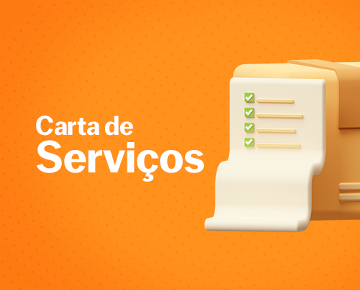
Visão Geral de Serviços
Consultoria e Estratégia Digital
Produção de Conteúdo e Gestão de Canais
Performance e Análise de Resultados
Serviços Complementares

Slide 5
Consultoria e Estratégia Digital
Diagnóstico e Análise de Marca, Mercado e Público
Definição de Persona e Jornada do Cliente
Planejamento Estratégico de Conteúdo
Definição de Tom de Voz
Consultoria contínua de comunicação

Slide 6

Produção & Gestão de Conteúdo
Posts para Instagram, LinkedIn e outras redes
Artigos e reportagens para blog/portal
Campanhas de e-mail marketing
Design de conteúdo visual
Gestão editorial e revisão

Slide 7
Performance & Análise
Gestão de tráfego pago (ads)
Monitoramento de menções e performance
Relatórios de resultados e otimizações contínuas

Slide 8
Serviços Complementares
Assessoria de imprensa digital
Cobertura de eventos em tempo real

Slide 9
Por Que Nos Escolher?
13 anos de experiência em comunicação estratégica
Foco em resultados concretos
Parceria próxima com pequenas empresas
Visão completa: da estratégia à performance

Slide 10
Vamos Conversar?
Telefone: [Seu Telefone]
E-mail: [Seu E-mail]
Site/Portfólio: [URL]
LinkedIn/Instagram: @[perfil]

